Slide 1
MEDIA WYKORZYSTYWANE W PRZEMYŚLE FARMACEUTYCZNYM

Slide 2
Dzisiejsze zajęcia poświęcimy podstawowym mediom, jakie są używane w szeroko pojmowanej technologii przemysłu farmaceutycznego, jakie znajdują zastosowanie przy wytwarzaniu substancji leczniczych na drodze syntezy chemicznej, metodami biotechnologicznymi oraz przy otrzymywaniu postaci finalnych produktów leczniczych.
Zajmiemy się energią elektryczną, czynnikami grzewczymi, chłodzeniem, wytwarzaniem sprężonego powietrza oraz próżni.

Slide 3
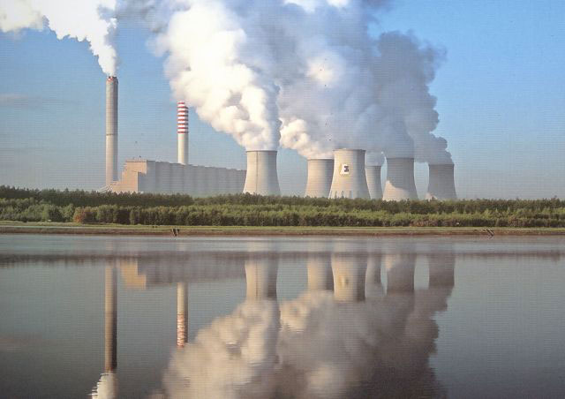
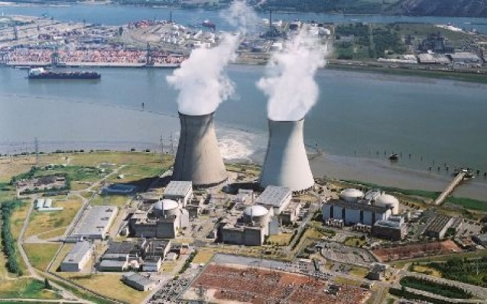
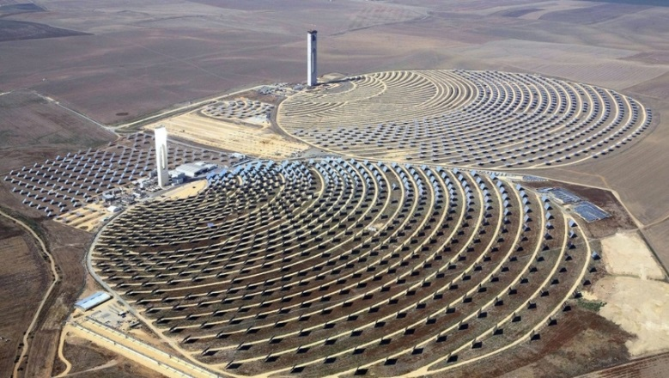
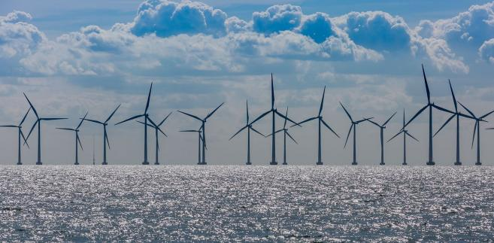
ENERGIA ELEKTRYCZNA
Wytwarzana jest na drodze przetwarzania energii pierwotnej zawartej w surowcach energetycznych (paliwa kopalne, ropa naftowa, gaz ziemny, izotopy rozszczepialne, biomasa, biogaz) lub siłach przyrody (energia kinetyczna wiatru, rzek, pływów morskich, promieniowanie słoneczne, energia geotermalna) na prąd elektryczny. Pozwala on na niskostratne przekazywanie na duże odległości i może być łatwo zamieniany na inne postacie energii w miejscu docelowym.

Slide 4
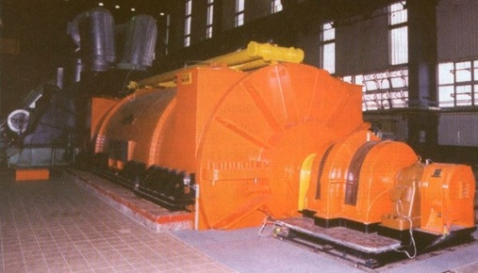
ENERGIA ELEKTRYCZNA
W elektrowniach wykorzystujących energię cieplną, parowych, prąd wytwarzany jest w generatorach napędzanych turbinami parowymi. Generatory te wytwarzają prąd zmienny trójfazowy, ponieważ umożliwia to technologicznie łatwą zmianę jego napięcia za pomocą transformatorów. Trzy fazy prądu to najmniejsza ilość, pozwalająca na utworzenie wirującego pola magnetycznego wykorzystywanego w silnikach elektrycznych.
Turbogenerator o mocy 360 MW

Slide 5
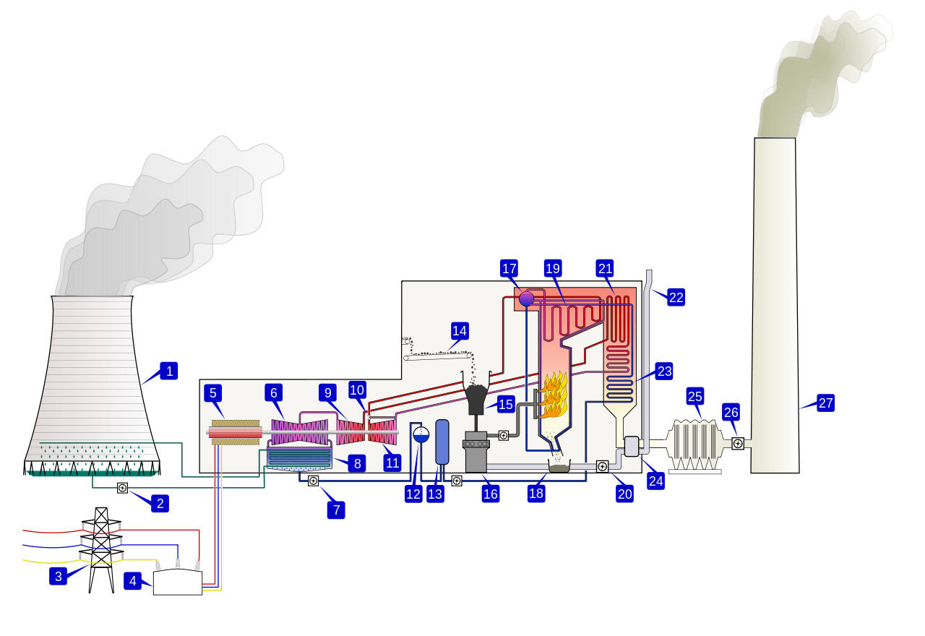
ENERGIA ELEKTRYCZNA
Elektrownia węglowa – sprawność do 46%, ale duże obciążenie dla środowiska.

Slide 6
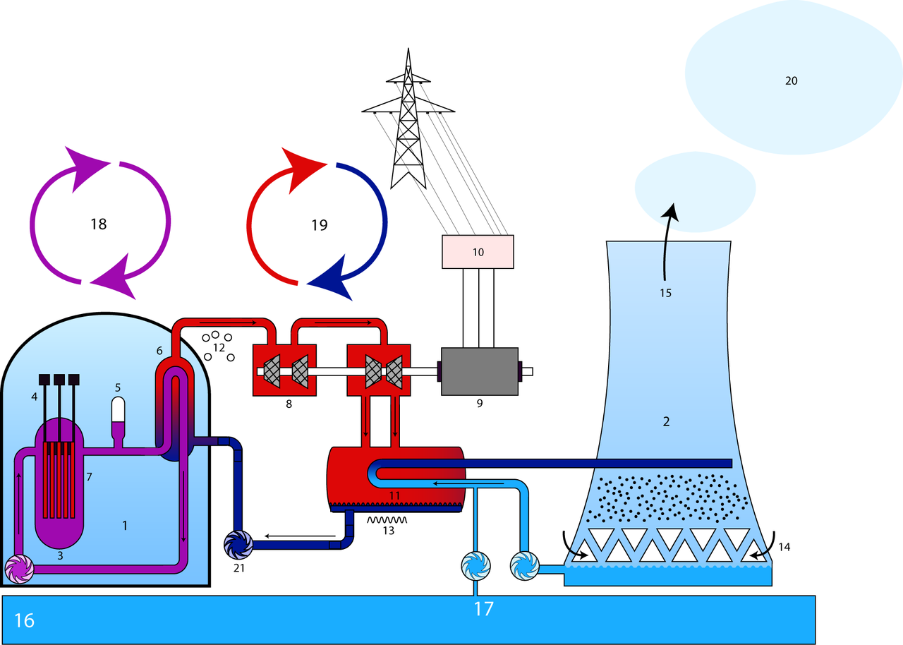
ENERGIA ELEKTRYCZNA
Elektrownia jądrowa– sprawność od 43% do 50% w zależności od typu reaktora, ale wysokie koszty budowy, konieczność utylizacji zużytego paliwa i spełnienia wymogów bezpieczeństwa.

Slide 7
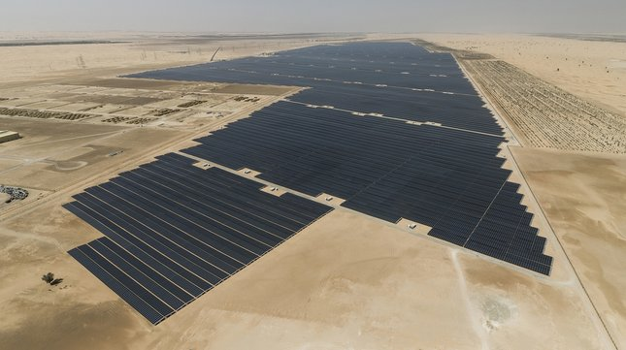
ENERGIA ELEKTRYCZNA
Elektrownia fotowoltaiczna Noor Abu Dhabi o mocy 1177 MW – największa na świecie, zeroemisyjna, ale wymaga terenów o dużym nasłonecznieniu (dlatego Arabia Saudyjska) i znacznego obszaru (3,2 mln paneli słonecznych).
Sprawność – ok. 25%.

Slide 8
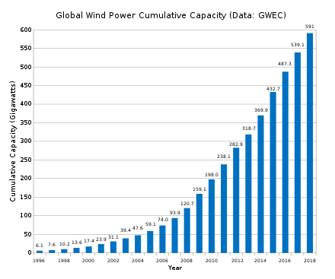
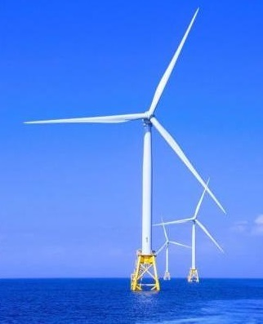
ENERGIA ELEKTRYCZNA
Energetyka wiatrowa ma coraz większe znaczenie. W Danii na koniec 2018 r. łączna zainstalowana moc wiatrowa wyniosła 5 758 MW. 15 września uzyskano z wiatru rekordową ilość energii, wystarczającą na pełne dzienne pokrycie zapotrzebowania kraju.

Slide 9
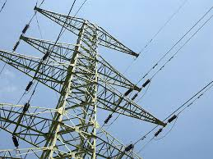
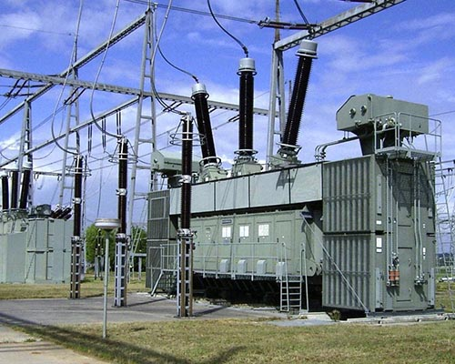
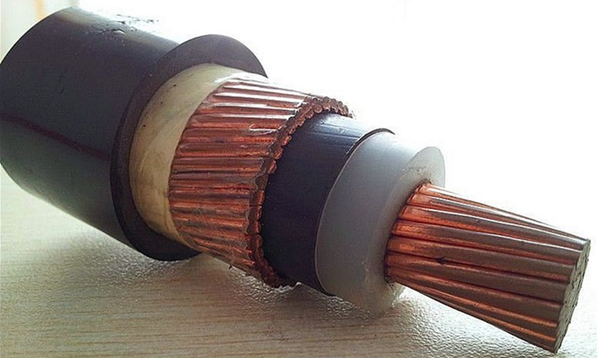
ENERGIA ELEKTRYCZNA
Prąd elektryczny wytworzony różnymi sposobami dociera do odbiorców jako energia
elektryczna trójfazowa. Do przesyłu używane są linie napowietrzne i podziemne kable energetyczne. Aby zminimalizować straty energii, przesyłanie na duże odległości realizowane jest pod wysokim napięciem (220kV, 400kV i 750kV). Zmiana napięcia dokonywana jest z użyciem transformatorów.

Slide 10
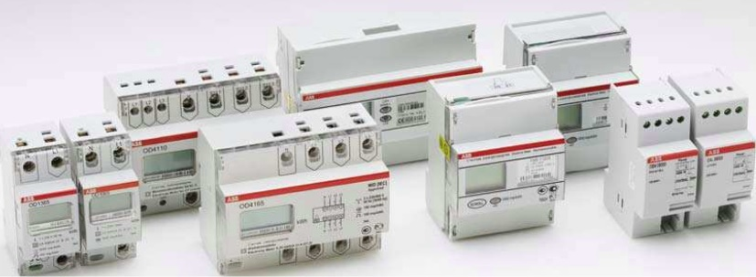
ENERGIA ELEKTRYCZNA
Energia elektryczna jest towarem handlowym. Ilość zużytej energii określa się za pomocą liczników, których zasada działania jest analogiczna do urządzeń pomiarowych stosowanych u odbiorców detalicznych. Liczniki energetyczne przystosowane są do zliczania znacznie większej ilości energii dzięki zastosowaniu tzw. przekładników prądowych.

Slide 11
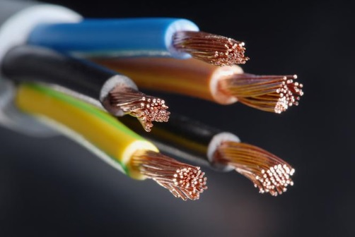
ENERGIA ELEKTRYCZNA
Przyłączenie odbiorników prądu trójfazowego wykonuje się obecnie za pośrednictwem pięciożyłowych kabli zasilających, które pozwalają na zapewnienie najwyższych standardów bezpieczeństwa. Zastosowane kolory kodują przeznaczenie każdego z przewodów:
-brązowy – faza L1
-czarny – Faza L2
-szary – Faza L3
-niebieski - Neutralny
-żółto-zielony – Bezpieczeństwa (uziemienie)

Slide 12
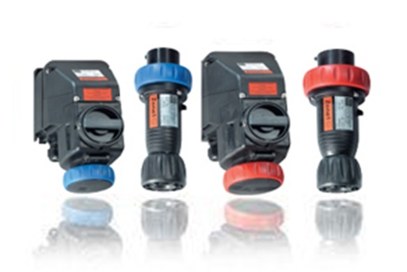
ENERGIA ELEKTRYCZNA
Przewody zasilające doprowadzone są do gniazd przyłączeniowych, do których podłączane są końcowe odbiorniki energii elektrycznej. W przemyśle farmaceutycznym dominują gniazda przeciwwybuchowe z hermetycznymi wyłącznikami skonstruowane w taki sposób, by nie było możliwe podłączenie lub wyłączenie wtyczki, kiedy na zaciskach jest napięcie (gniazda z blokadą). Takie rozwiązanie uniemożliwia powstanie iskry w chwili włączania odbiornika.

Slide 13
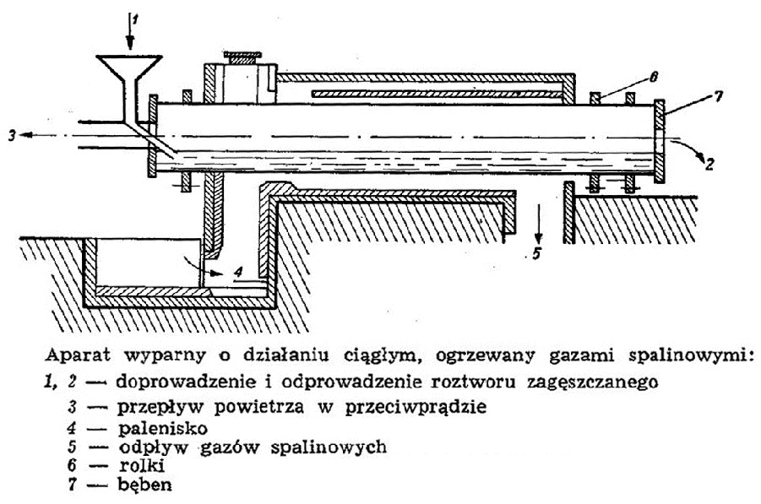
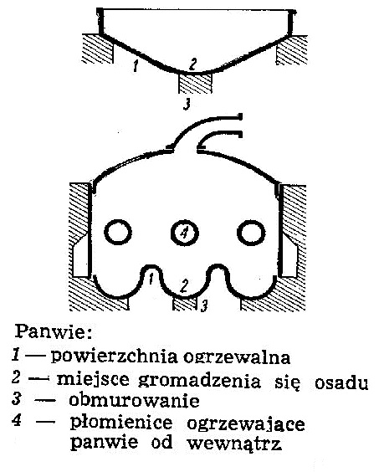
OGRZEWANIE SPALINAMI
Obecnie straciło znaczenie i we współczesnym przemyśle farmaceutycznym nie znajduje zastosowania. Największy wpływ na taką zmianę miał wzrost dostępności energii elektrycznej, przegrzanej wody oraz pary wodnej wytwarzanych w elektrociepłowniach w ramach kogeneracji, co pozwoliło na znaczne zwiększenie sprawności. W przeszłości używano spalin do ogrzewania aparatów wyparnych oraz panwi krystalizacyjnych.

Slide 14
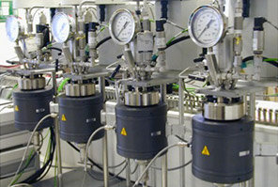
OGRZEWANIE ENERGIĄ ELEKTRYCZNĄ
Prąd elektryczny płynąc przez przewodniki musi pokonać opór, w wyniku czego wytwarzana jest energia cieplna. Efekt ten, niekorzystny w przypadku przesyłu w sieciach energetycznych, wykorzystuje się powszechnie w urządzeniach grzewczych. Elektrycznie ogrzewane są płaszcze reaktorów chemicznych (np. autoklawy), zbiorniki do przygotowywania i przechowywania roztworów (ze względu na łatwość termostatowania), sterylizatory powietrzne (np. tunelowe w produkcji jałowych opakowań do leków parenteralnych) i suszarnie. Ciepło generowane jest w płaszczach grzewczych, nagrzewnicach i grzałkach o bardzo zróżnicowanej konstrukcji dostosowanej do parametrów, jakie muszą być spełnione w procesie.
Reaktory wysokociśnieniowe z płaszczowym ogrzewaniem elektrycznym.

Slide 15
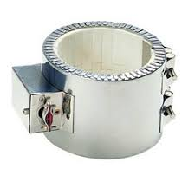
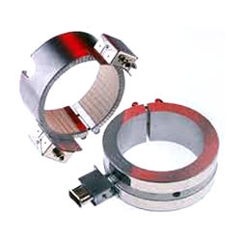
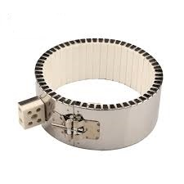
OGRZEWANIE ENERGIĄ ELEKTRYCZNĄ
Elementy modułowej aparatury procesowej można ogrzewać za pomocą ruchomych oporowych płaszczy grzewczych w otulinie izolacyjnej.

Slide 16
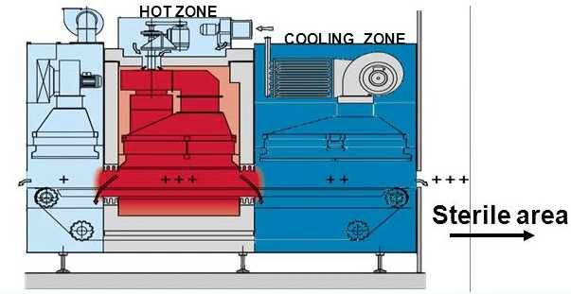
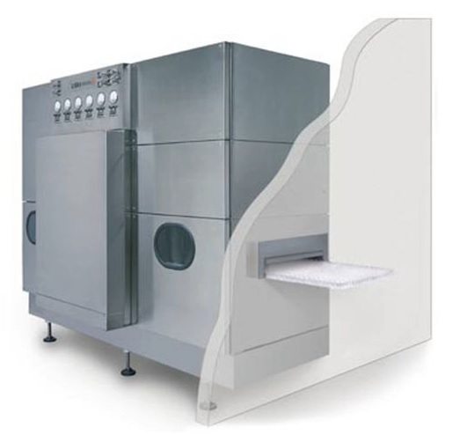
OGRZEWANIE ENERGIĄ ELEKTRYCZNĄ
Sterylizator tunelowy – budowa i wygląd zewnętrzy
Proces prowadzony jest z użyciem laminarnego przepływu oczyszczonego powietrza . Dla obniżenia strat energii powietrze opuszczające strefę schładzania wykorzystywane jest w strefie gorącej, po uzyskaniu zadanej temperatury w elektrycznej nagrzewnicy.

Slide 17
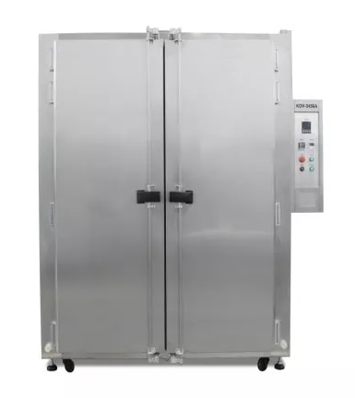
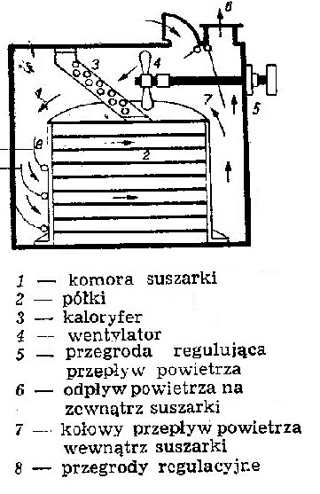
OGRZEWANIE ENERGIĄ ELEKTRYCZNĄ
Suszarka półkowa i zasada jej działania
Przykład suszarni elektrycznej używanej do osuszania wyrobów farmaceutycznych

Slide 18
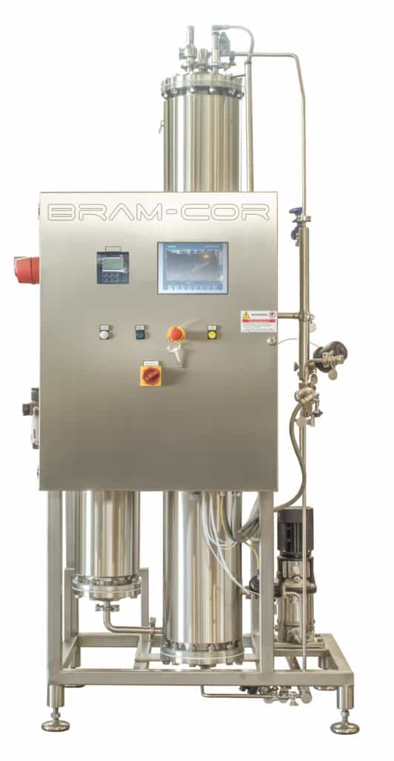
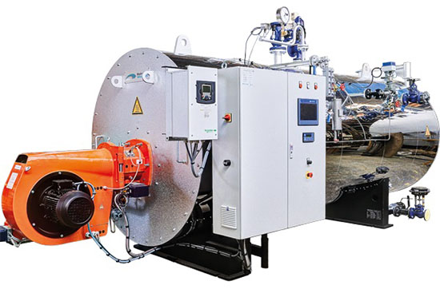
OGRZEWANIE PARĄ WODNĄ
Nasycona i przegrzana para wodna to znakomite i niezawodne medium grzewcze mogące być stosowane w szerokim zakresie temperatur, nawet do 650⁰C. Do jej wytwarzania w przemyśle farmaceutycznym używane są kotły parowe oraz wytwornice pary. W kotłach parowych źródłem ciepła do prowadzenia procesu są zazwyczaj paliwa, takie jak oleje opałowe, gaz ziemny oraz biogaz. Wytwornice pary korzystają z energii elektrycznej.
Wytwornica pary czystej używanej w produkcji leków jałowych
Kocioł parowy używany w zakładach farmaceutycznych

Slide 19
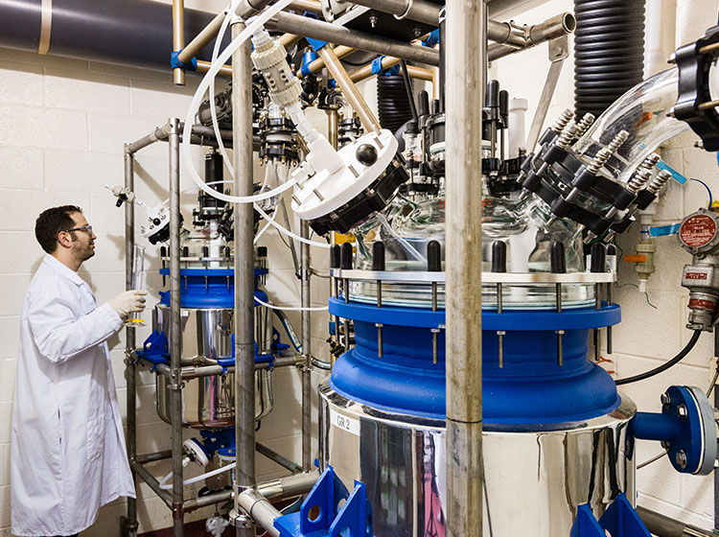
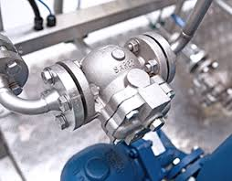
OGRZEWANIE PARĄ WODNĄ
Wymiana ciepła w typowym reaktorze chemicznym, stosowanym w szarżowej produkcji substancji leczniczych dokonuje się za pomocą płaszcza, otaczającego reaktor. Do płaszcza od góry wprowadzana jest para wodna, która kondensując oddaje dużą ilość ciepła, które przez metalowe ścianki ogrzewa mieszaninę reakcyjną. Powstała woda odprowadzana jest na zewnątrz przez urządzenia odwadniające czyli odwadniacze, nazywane również pułapkami parowymi lub garnkami kondensacyjnymi. Odseparowana woda wraca do kotła parowego.
Odwadniacz pływakowy

Slide 20
CHŁODZENIE
W procesach technologicznych odbierać należy ciepło wytwarzane w reakcjach chemicznych, podczas operacji krystalizacji oraz skraplania par w przebiegu destylacji oraz rektyfikacji. Najczęściej do schładzania używana jest woda z powodu dużej pojemności cieplnej, dostępności oraz relatywnie niskich kosztów zastosowania. Woda w sieci wodociągowej charakteryzuje się sezonową zmiennością temperatury, co może niekorzystnie oddziaływać na stabilność odprowadzania ciepła. Coraz częściej stosowane są zamknięte obiegi chłodnicze wykorzystujące tzw. wodę lodową o temperaturze ok. 6ºC. Dla niższych temperatur ( do -10ºC) używany jest roztwór glikolu o obniżonej temperaturze zamarzania. Schładzanie następuje w chłodziarce sprężarkowej zwanej chillerem, w której wykorzystuje się gazowe czynniki chłodnicze: R134a – 1,1,1,2-tetrafluoroetan , R404a – zeotropowa mieszanina R125 (pentafluoroetanu) z R134a oraz R143a (1,1,1-trifluoroetanu) R407c – zeotropowa mieszanina R32 (difluorometanu) z R125 oraz R234a. Należy zwrócić uwagę na aspekt ekologiczny używania fluorowęglowodorów jako czynników chłodniczych. Stosowane obecnie pochodne charakteryzują się znikomym wpływem na warstwę ozonową (niski potencjał ODP – Ozone Depletion Potential), jednakże ich potencjał tworzenia efektu cieplarnianego jest znaczny. Ponadto ich rozkład w atmosferze prowadzi do powstawania kwaśnych deszczów (powstają kwasy fluorowodorowe).

Slide 21
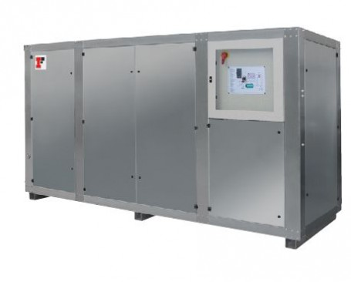
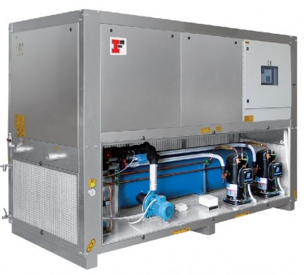
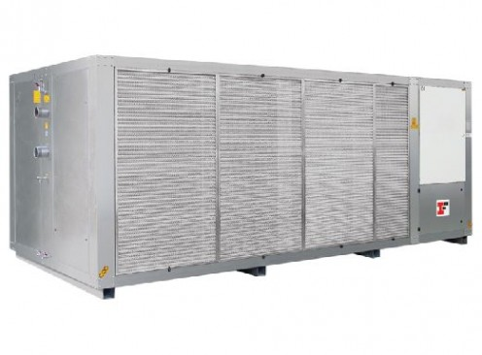
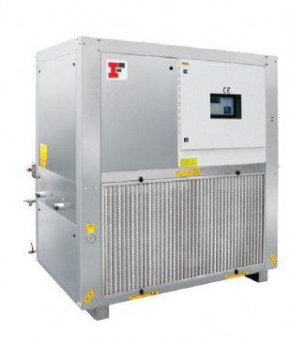
CHŁODZENIE
Chiller przemysłowy w 4 odsłonach:

Slide 22
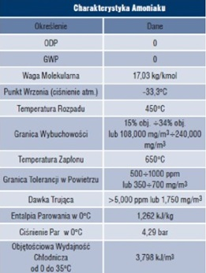
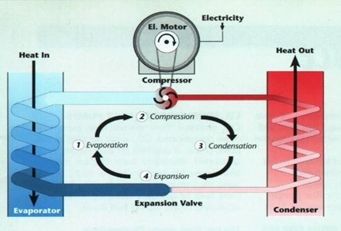
CHŁODZENIE
Kolejnym medium chłodzącym, które często jest wykorzystywane do odbierania dużych ilości ciepła jest solanka. W praktyce stosowane są roztwory wodne chlorku sodu i chlorku wapnia o wysokim stężeniu, które umożliwia osiąganie temperatur do -40ºC. Do schładzania solanki najczęściej używa się instalacji pracujących na bazie amoniaku. Gaz ten ma znakomite parametry termodynamiczne, dzięki czemu używany jest w chłodnictwie od 130 lat. Obecnie przeżywa renesans, ponieważ nie wykazuje negatywnego wpływu na atmosferę i klimat (zerowe ODP i GWP).
Zasada działania agregatu chłodniczego.

Slide 23
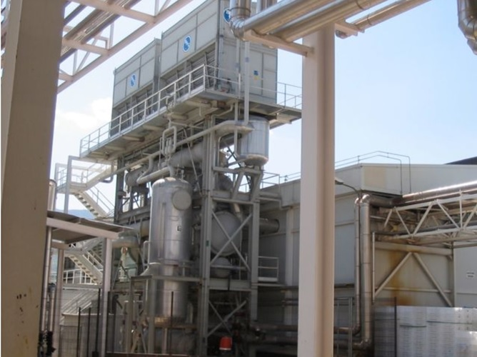
CHŁODZENIE
Przemysłowa instalacja chłodnicza pracująca na amoniaku o mocy chłodzenia 2500 kW, chłodząca do temperatury -16ºC.

Slide 24
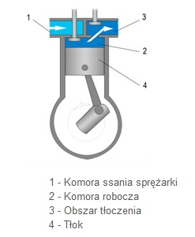
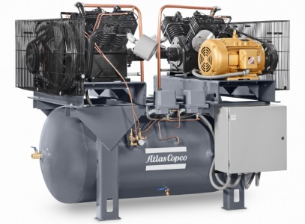
SPRĘŻONE POWIETRZE
Wytwarzanie sprężonego powietrza pochłania od 10 do 30% energii elektrycznej zużywanej w przemyśle. W branży farmaceutycznej stosowane jest procesach technologii chemicznej (synteza API), w biotechnologii (napowietrzanie fermentorów) i w produkcji końcowych postaci leków. W przypadku biotechnologii i produktów finalnych bardzo ważna jest czystość używanego powietrza.. Do wytwarzania sprężonego powietrza stosowane są sprężarki o różnorodnej budowie: -tłokowe

Slide 25
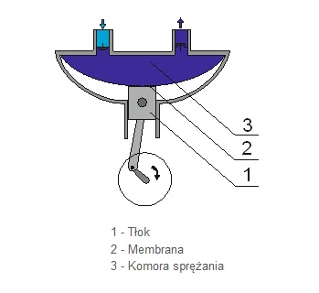
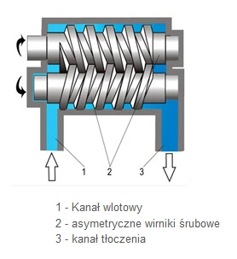
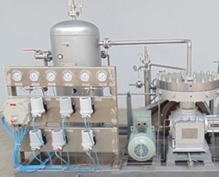
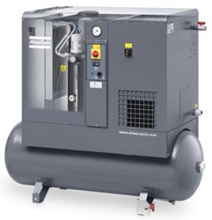
SPRĘŻONE POWIETRZE
-membranowe -śrubowe

Slide 26
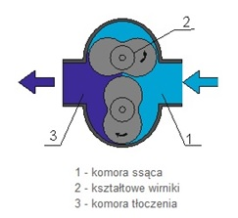
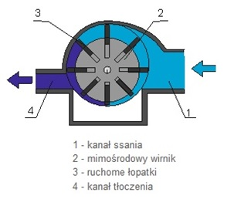
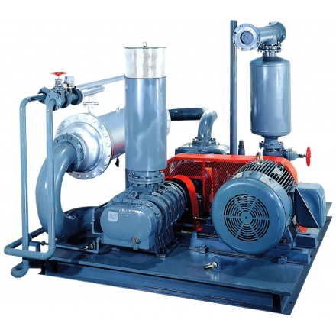
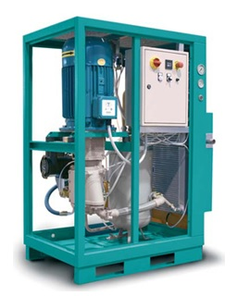
SPRĘŻONE POWIETRZE
-Roots’a -łopatkowe

Slide 27
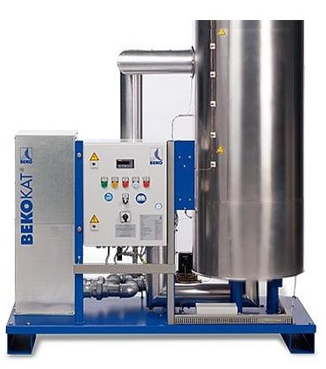
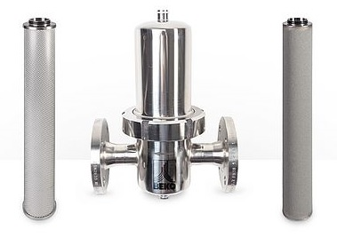
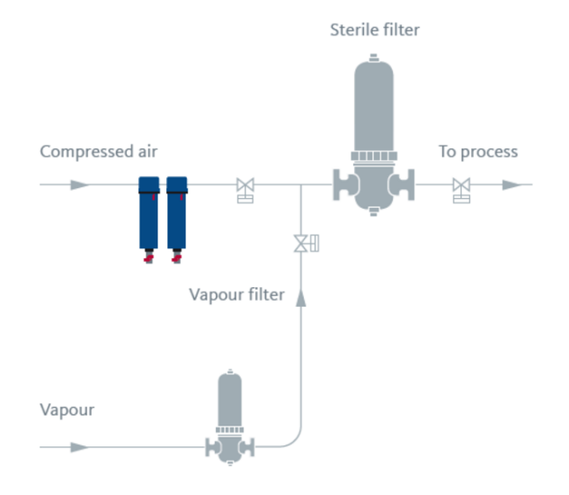
SPRĘŻONE POWIETRZE
Sprężone powietrze używane w procesach biotechnologicznych i w wytwarzaniu postaci leku musi być pozbawione oleju (czynnik smarujący przy kompresji) oraz jałowe. Sprężarki wyposażone są w układy separujące olej, a do eliminacji śladowych pozostałości wykorzystywane są oczyszczacze katalityczne.
Poza tym sprężone powietrze pozbawiane jest zapachu na filtrach węglowych oraz sterylizowane.
Konwerter katalityczny firmy BEKO

Slide 28
TECHNIKA PRÓŻNIOWA
Urządzenia stosowane do uzyskiwania próżni różnią się w zależności od wartości podciśnienia, jakie mamy uzyskać. Destylacja pod zmniejszonym ciśnieniem,
liofilizacja oraz destylacja molekularna wymagają ciśnienia na poziomie 10⁻¹ do 10⁻⁵ Pa (HV). Taka próżnia wytwarzana jest bezpośrednio przy stanowisku roboczym, ponieważ doprowadzenie jej do aparatury w ramach systemów centralnej dystrybucji nie ma podstaw ekonomicznych (konieczność zapewnienia szczelności połączeń rur o dużych przekrojach). Do mniej wymagających zastosowań jak filtracja pod zmniejszonym ciśnieniem, odgazowywanie roztworów, suszenie czy transport cieczy oraz ciał stałych wykorzystuje się próżnię wytwarzaną centralnie i rozprowadzaną za pomocą systemu rurociągów.

Slide 29
TECHNIKA PRÓŻNIOWA
Pompy z pierścieniem cieczy w wersji jednostopniowej pozwalają osiągnąć w przypadku użycia wody podciśnienie na poziomie 130 hPa, zaś dwustopniowe – 33 hPa. Można również stosować oleje mineralne i inne ciecze o niskiej prężności par dla osiągnięcia niższych wartości próżni.

Slide 30
TECHNIKA PRÓŻNIOWA
Suche pompy śrubowe działają na zasadzie przetłaczania powietrza zamkniętego pomiędzy dwoma obracającymi się w przeciwnym kierunku śrubowymi wirnikami o zmiennym skoku. Pozwalają na uzyskanie próżni na poziomie 10 Pa.

Slide 31
TECHNIKA PRÓŻNIOWA
Pompy łopatkowe smarowane przepływowo olejem to kolejna kategoria pomp dedykowana przemysłowi chemicznemu i farmaceutycznemu. Uzyskiwana próżnia – 50 Pa.
Wygląd
Budowa i zasada działania
https://www.buschvacuum.com/pl/pl/news/vacuum-technology-chemical-pharmaceutical-processes

Slide 32
TECHNIKA PRÓŻNIOWA
Do uzyskiwania próżni na poziomie do 10⁻⁷ Pa używane są pompy turbomolekularne…

Slide 33
TECHNIKA PRÓŻNIOWA
… oraz dyfuzyjne.

